Slide 1

”Den mest spännande och innovativa kommunen att göra affärer med”

Slide 2

Upphandlingsbyrån
Central upphandlingsfunktion
Cirka 270 upphandlingar/år
Upphandlar för cirka 4,2 miljarder/år
180 upphandlingsområden
950 ramavtal
Notes:
PW
bitr upphandlingschef/ processledare
10 upphandlare
inköpsassistent

Slide 3
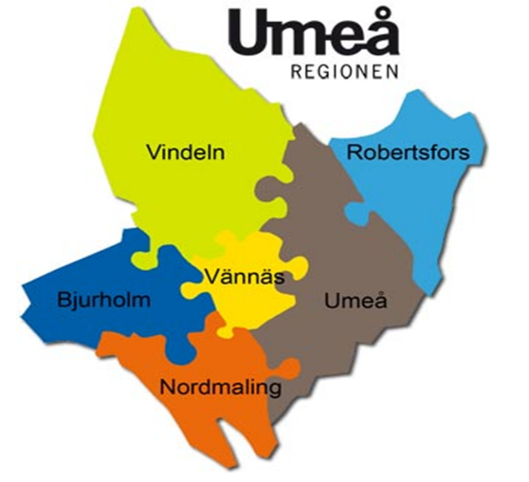
Upphandlingsbyrån
Samverkansparter:
Kommunala bolag
Region Västerbotten
Övriga kommuner i Västerbotten
Uminova
Notes:
PW
Förvalta skattemedel på bästa sätt genom goda affärer båda vad gäller pris och kvalitet
Umeå kommun säljer upphandlingstjänster till regionen.
Samordnad upphandling ger fördelar, bland annat möjlighet att
Syftet är konkurrensutsätta marknaden avseende pris och kvalitet
Större volymer
Uppnå bra affärsvillkor
aktivt påverka kvalitet och miljö, sociala och etiska krav
Möjlighet att sitta med i vår upphandlingsgrupp
minimera administrativa kostnader.

Slide 4

Upphandlingsbyrån
Upphandlingsbyråns uppdrag är att göra goda affärer med fokus på helhetssyn.
Förvalta skattemedel på bästa sätt både vad gäller ekonomi och kvalitét.
Säkerställa att lagstiftning, regler policys och uppsatta mål efterlevs.
Kommunens affärskvinnor/män.

Slide 5

Lagar att följa
Lagen om offentlig upphandling (LOU)
Lagen om valfrihetssystem (LOV)
Lagen om upphandling inom vatten, energi, transporter och posttjänster (LUF)
Lagen om upphandling av koncessioner (LUK)
Förvaltningslagen
Kommunallagen
Avtalslagen
Köplagen
Sekretesslagen
Upphandlingspolicy
Interna regler
Notes:
PW
Upphandlingsregler finns för att
konkurrens mellan företagen ska utnyttjas till nytta för skattebetalarna och samhällsekonomin
företagen ska ha lika förutsättningar att konkurrera
agerande som begränsar konkurrensen ska undanröjas
motverka korruption.

Slide 6
LOU
  Proportionalitet
    Kraven måste ha ett naturligt samband med och stå i rimlig proportion till det som upphandlas
  Transparens (öppenhet, förutsägbarhet)
    Öppenhet vid redovisning av krav och hur utvärdering görs.
  Ömsesidigt erkännande
    Intyg mm som utfärdats av behörig myndighet i annat medlemsland godtas även här
  Likabehandling
    Leverantörer behandlas lika, samma krav, likvärdiga produkter behandlas lika
  Icke diskriminering
    Inte särbehandla leverantör/produkt beroende på nationalitet, geografiskt läge mm

Slide 7

Upphandlingspolicy
Politiska beslut
Verksamhetens krav och behov

Slide 8

Politiska mål och beslut
Arbetsrättsliga villkor
Miljökrav, - klimat, cirkulär ekonomi
Sysselsättningskrav
Kvalitetsledningssystem
Jämställdhet
Tillgänglighet

Slide 9

Andra upphandlingsformer
Idéburet offentligt partnerskap, IOP
Reserverat kontrakt, social och yrkesmässig integration
Reserverat kontrakt, vissa välfärdstjänster (sociala företag)
Dynamiskt inköpssystem, DIS

Slide 10

Upphandlingsprocess
Verksamheten kravställare
Paketering
Utvärdering
Dialog
RFI
Avtalsuppföljning
Frågor och svar

Slide 11
Annonsering av upphandlingar
Direktupphandlingsgräns: 615 312 SEK
Tröskelvärden:
Varor och tjänster: 2 197 545 SEK
Byggentreprenader: 54 938 615 SEK
Social och andra särskilda tjänster: 7 701 675 SEK
Välfärdstjänster: 2 156 469 SEK
https://www.upphandlingsmyndigheten.se/upphandla/om-upphandlingsreglerna/Upphandlingsforfaranden/troskelvarden/

Slide 12
www.umea.se/kommun

Slide 13
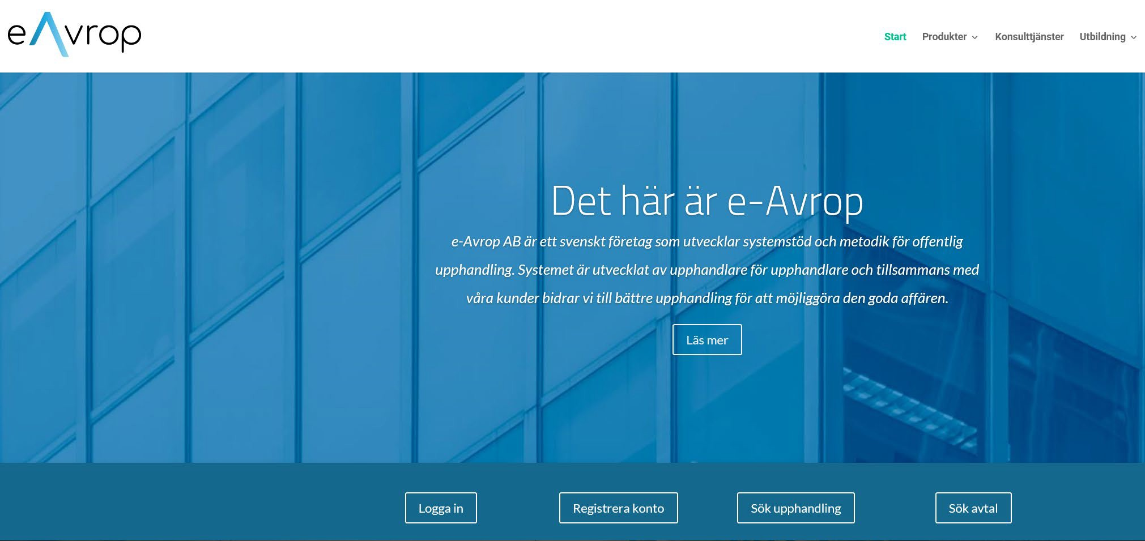
www.e-avrop.com
Börja med att registrera ett konto

Slide 14
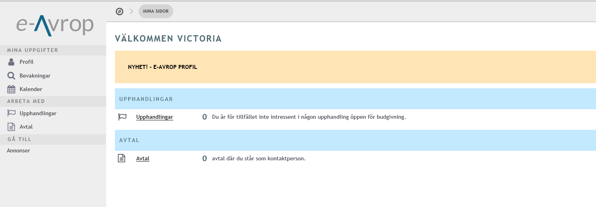

Slide 15
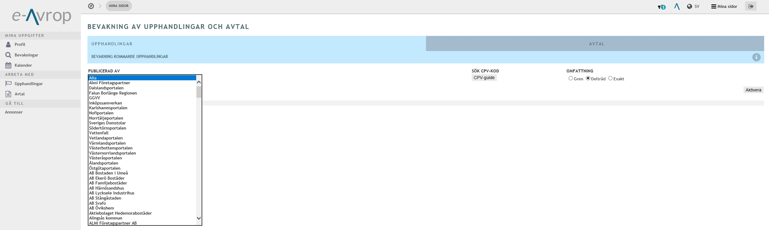
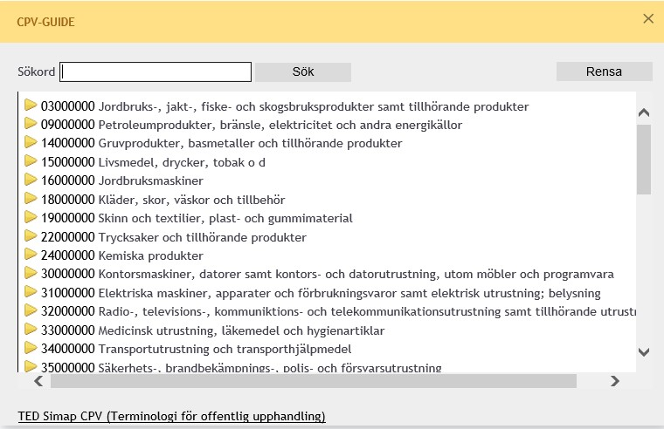
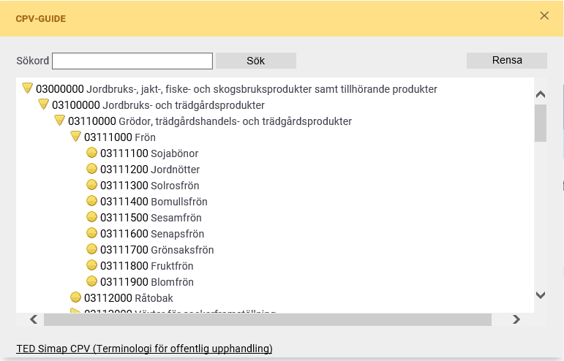

Slide 16
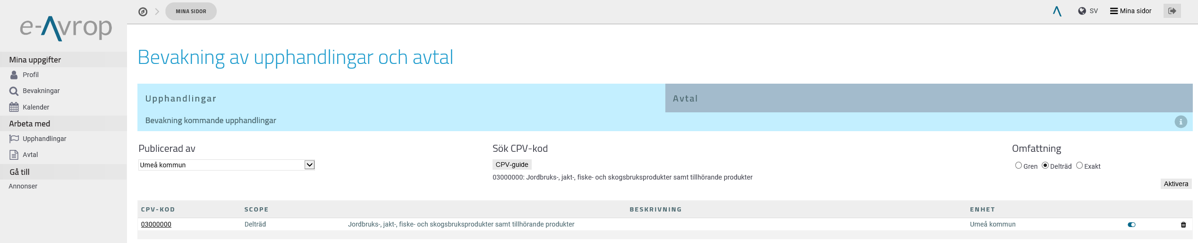
Pausa
Radera

Slide 18
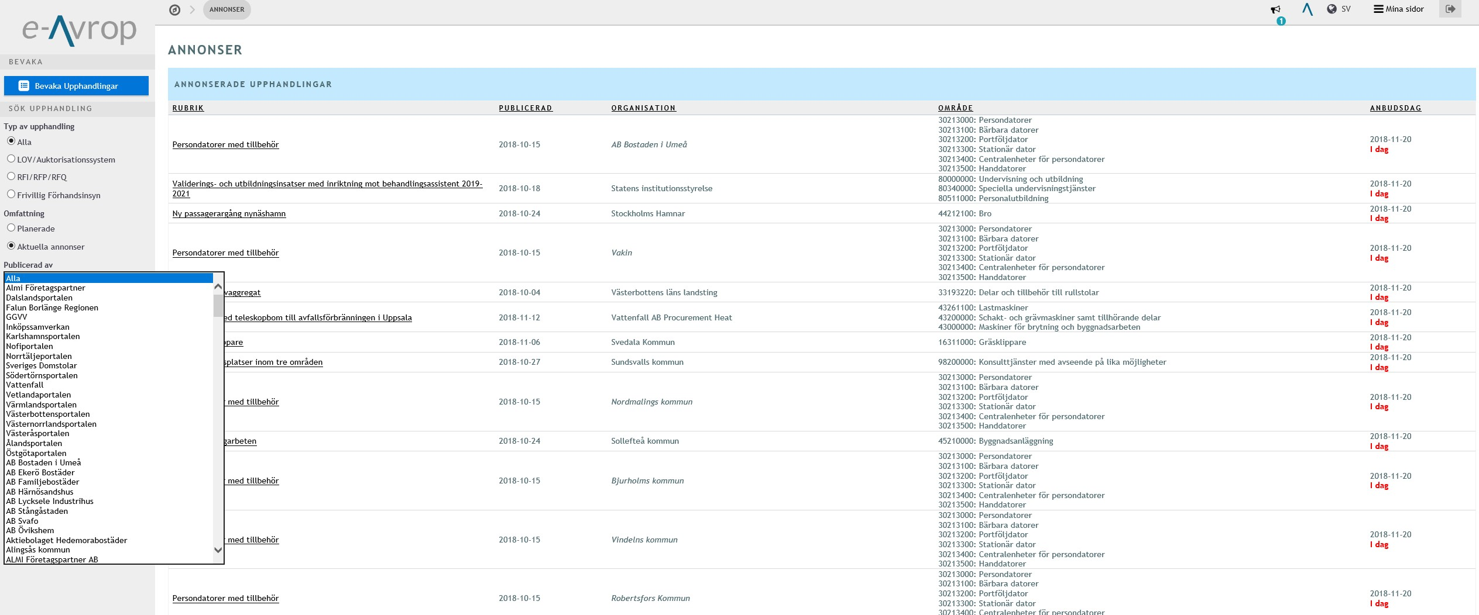

Slide 19
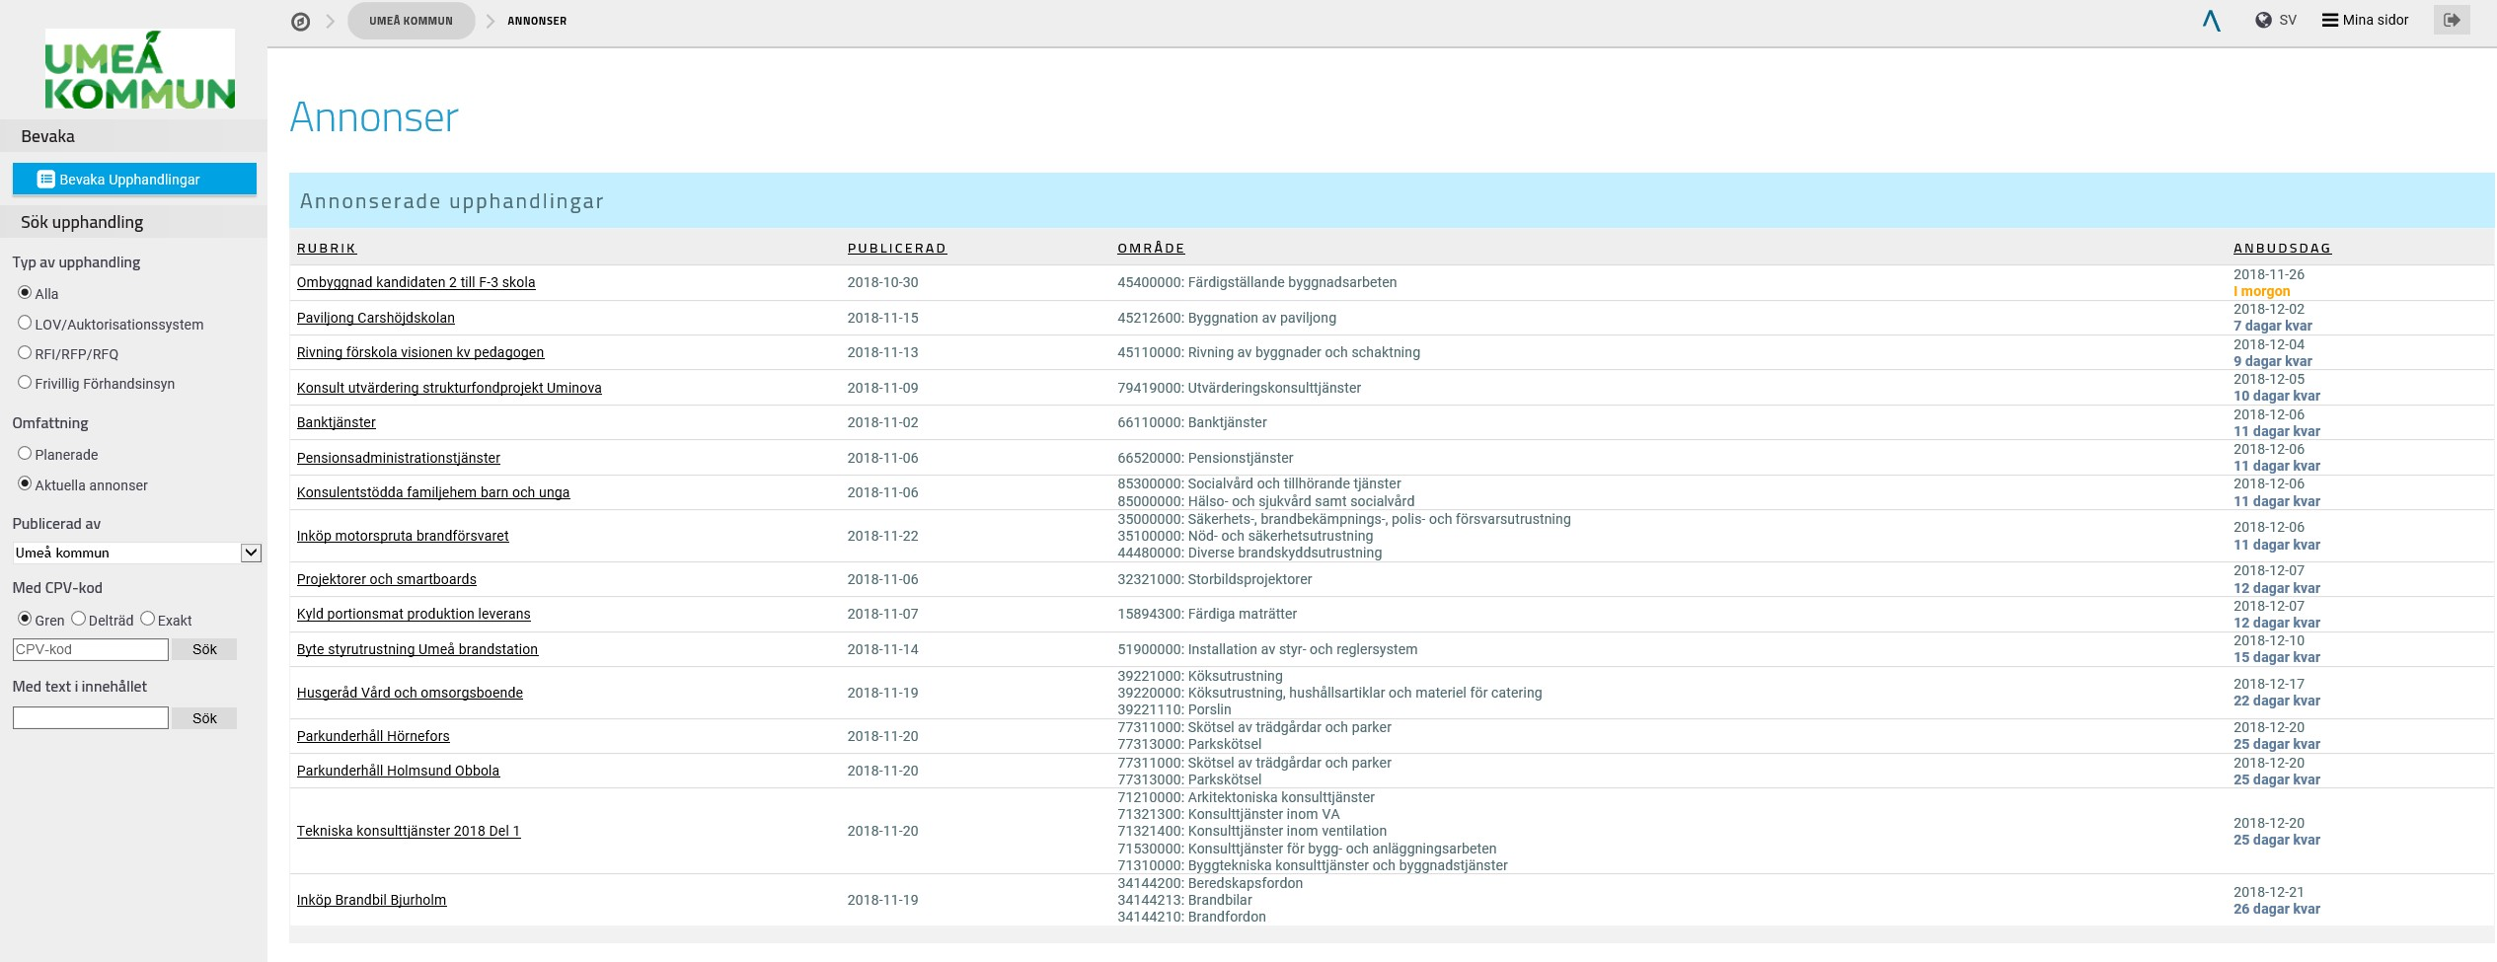


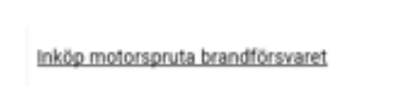

En specifik upphandling – Att lämna anbud

Slide 20

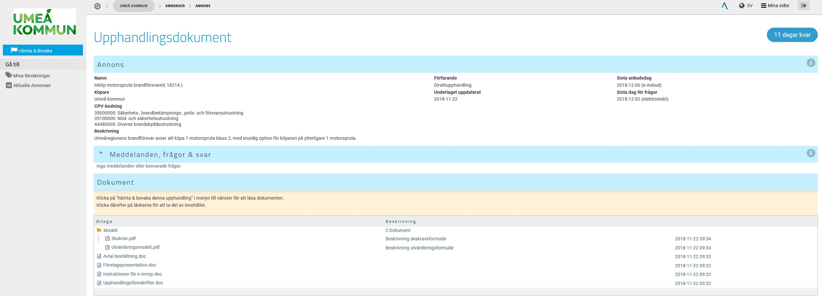



Slide 21
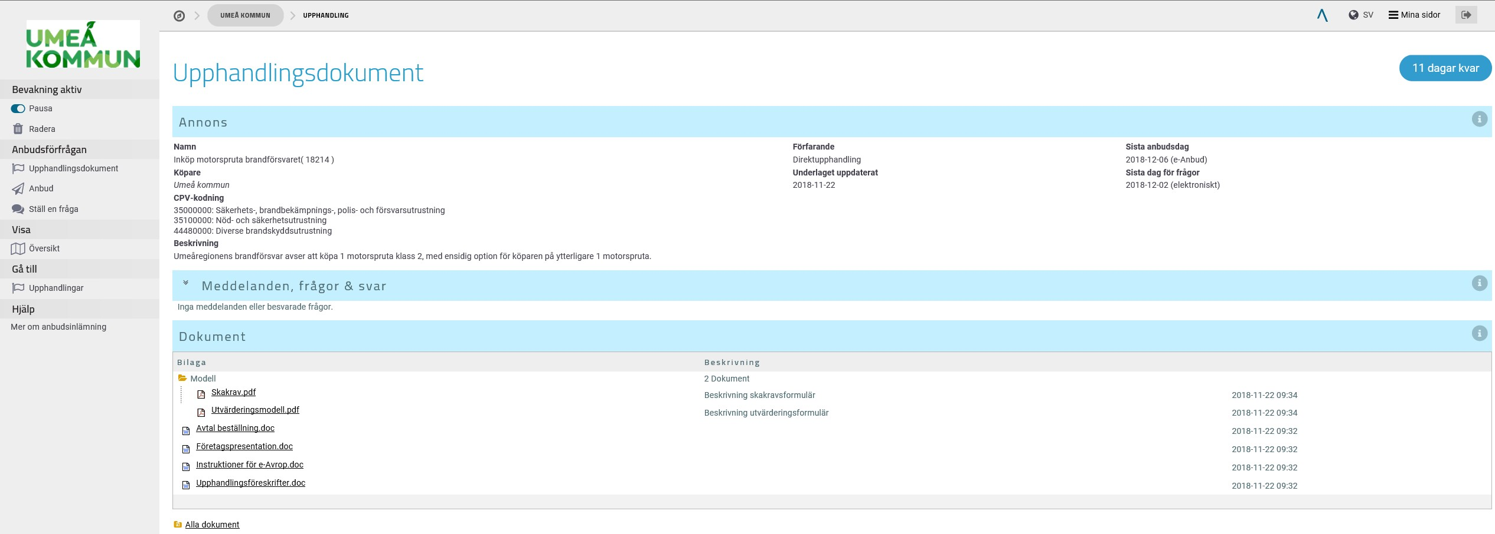

Slide 22
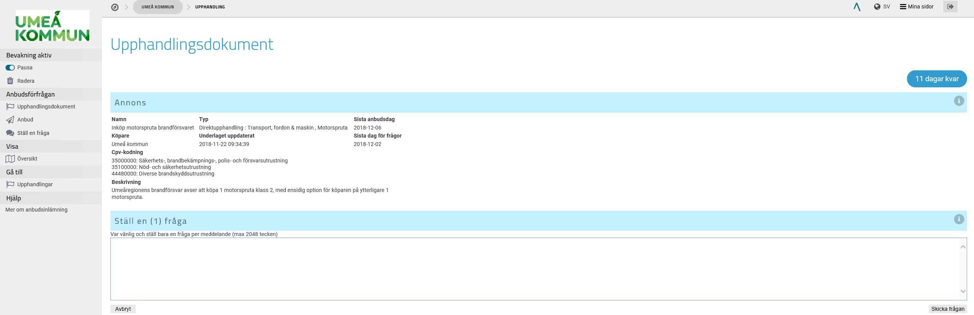

Slide 24
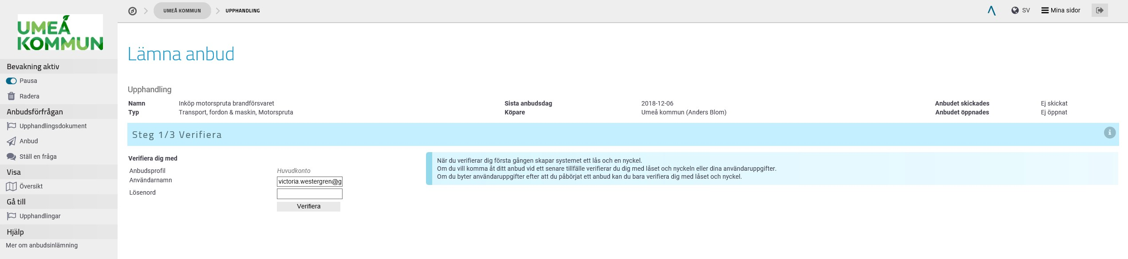

Slide 25
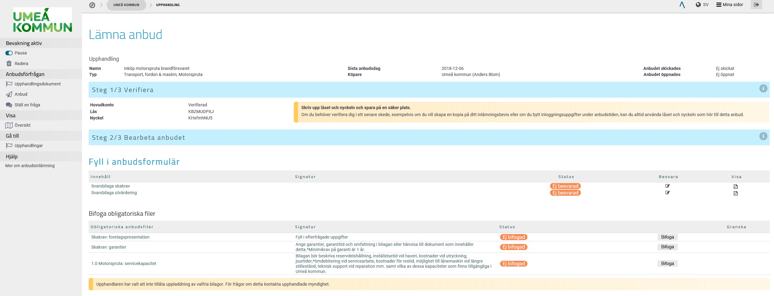

Slide 26
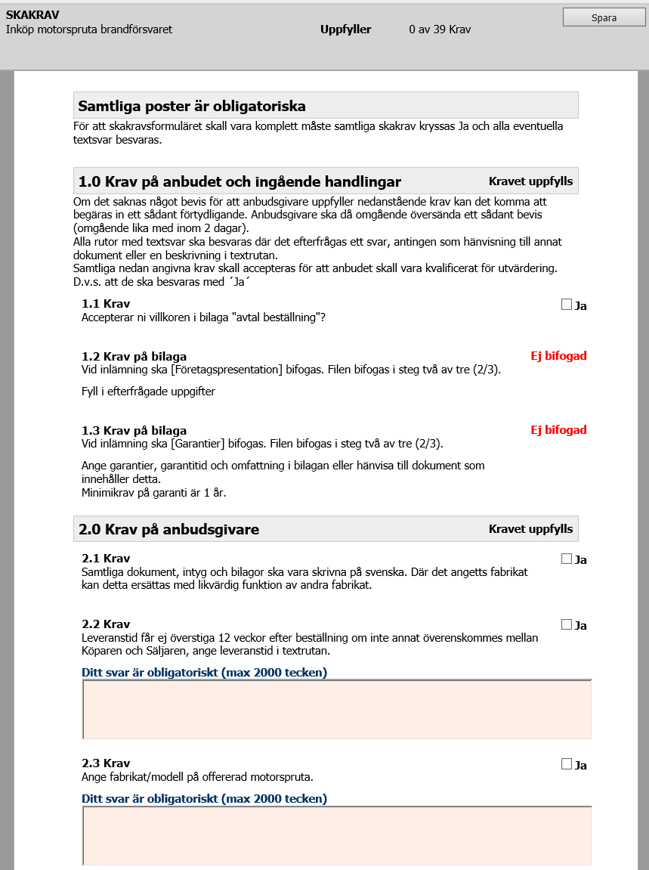

Slide 27
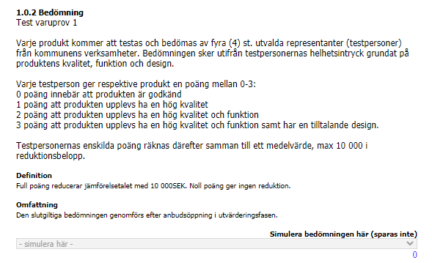

Slide 28
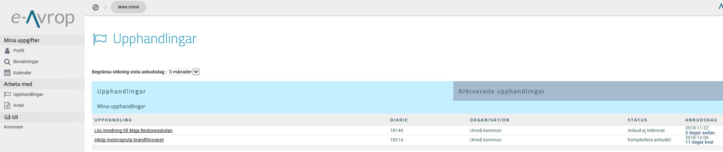

Slide 29





Att tänka på vid anbudsinlämning
Ställ frågor om något är oklart
Lämna in anbudet i rätt tid och på det sätt som står i upphandlingsföreskrifterna
Säkerställ att samtliga saker som efterfrågas i upphandlingsdokumentet finns angivet i anbudet
Kontrollera så att ni har rätt uppgifter angivna i er profil
Skicka inte in mer än vad som efterfrågas

